Slide 1
Chapter 6 Functions Quick Start
Jing Cheng
QQ: 42546062

Slide 2
Outline
What is a Function?
Python Functions
Flow of Control with Functions
Function Example: Word Puzzle

Slide 3
6.1 What is a Function?

Slide 4
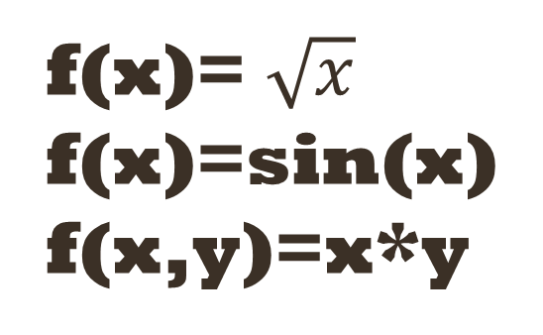
从数学函数讲起
Python建立了数学函数库
f(x)= $\sqrt{x}$
f(x)=sin(x)
f(x,y)=x*y
math.sqrt(x)
math.sin(x)
问题：
1. 能不能我们自己也定义函数？
2. 函数的功能除了计算以外，还能做什么?

Slide 5
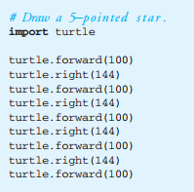

问题
调用turtle库，画一个五角星？
画100个五角星？
思路：
用循环来处理
把产生一个五角星封装成一个Function， 用循环调用该函数100次

Slide 6

What is Function？
A function is an encapsulated code, which have has its own independent and complete functionality.
A python function:
encapsulation

Slide 7
Why is the functions needed？
Divide-and-conquer problem solving
Abstraction
Reuse
Sharing
Security
Simplification and readability

Slide 8
6.2 Python Functions

Slide 9
How to use Function?
Definition
The definition defines (creates) the function;
Invocation
The invocation is the application of the function in a program

Slide 10
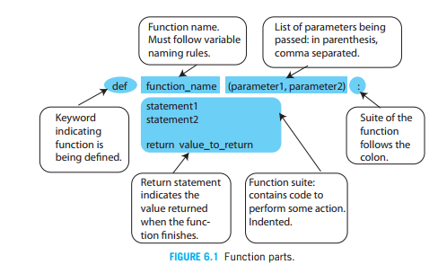

How to define a function?

Slide 11
How to invoke( call) a function?
直接运行fun_1.py
直接在Shell里面调用函数

Slide 12
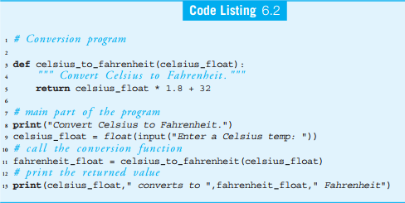
1. 直接运行脚本文件（fun_1.py） （其中包括celsius_to_fahrenheit函数的定义）

Slide 13
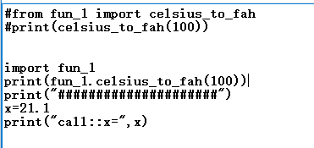
2. 在另一个脚本文件(call_fun_1.py)中，调用fun_1.py中的函数celsius_to_fah( )

Slide 14
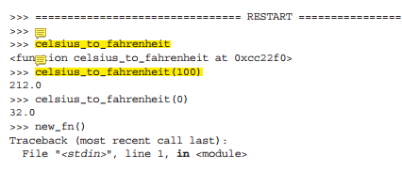
The Difference
The name of the function is associated with a function object.
Python recognizes to call/invoke a function when a name is followed by parentheses.

Slide 15
练习
写一个自己的求字符串长度的函数。
改进：写一个函数，统计字符串中字母的个数。
写一个和find功能类似的函数
判断一个数是否为素数的函数

Slide 16
6.3 Flow of Control with Functions

Slide 17
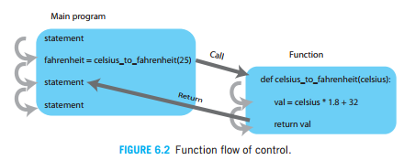
Flow of Control with Functions

Slide 18
Parameter Passing
Parameter passing is the passing of values from argument to parameter.
Argument——实参，实在参数
Parameter——形参，形式参数
Parameter passing is done just before the calling program suspends.
实参和形参，在数量、类型和顺序上必须匹配。

Slide 20
6.4 Function Example: Word Puzzle

Slide 21

Problem Description
问题描述:
在全部英语单词中，寻找有这样特点的单词:单词中的元音字母从左到右可以组成“aeiou”.
单词集合从哪里来？
(dictionary.txt)
facetious

Slide 22
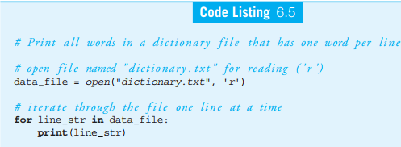

Step1. 把dictionary.txt文件中的每个单词读进来，并打印在屏幕上
Step2. 把读进来的每个一行字符串做预处理，获得所需要的word
Step3. 将word中的每个元字母找到，连接形成子串，看一下是不是“aeiou”，若是则输出；否则，继续处理下一个单词。
Solving the Puzzle

Slide 23
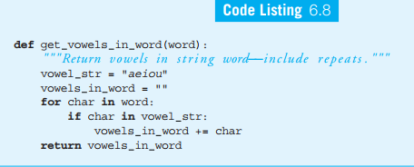
Solving Puzzle

Slide 24
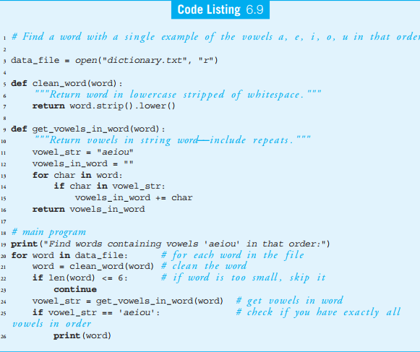

Slide 25
补充：
模块
import
from import
包（package）

Slide 26
模块（module）和脚本文件（script）
Python提供了交互式和脚本式两种运行方式。
脚本式：将python代码放在*.py的基本文件里。
模块：这些脚本文件就称为模块（module）

Slide 27
import命令
假设模块A中定义了一些变量和函数，如果希望在模块B中使用它们，则应该在模块B中通过import命令将A模块导入。
A.py
def fun_a()
def fun_aa()
B.py
import A
。。。。
A.fun_a()

Slide 28
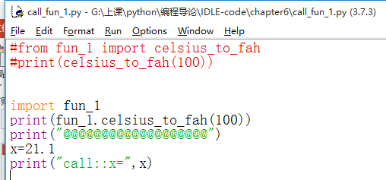
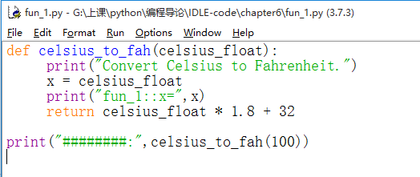

Slide 29
Import命令除了可以导入自己编写的模块外，还可以直接导入系统提供的模块
例子：
1）call_fun_1.py和fun_1.py（导入自己编写的模块）
2) 5_invoke_math_func.py（导入系统提供的模块）

Slide 30
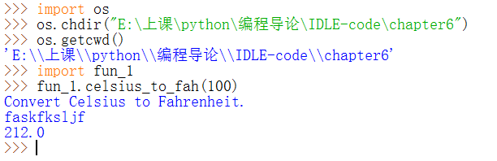
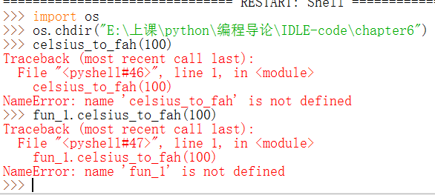
3. 直接在Shell里面调用函数

Slide 31
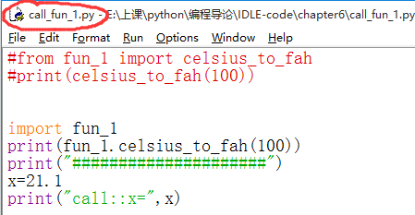
from import
import命令导入整个模块
from import将导入模块中某个或某几个标识符（变量名，函数名等）
from 模块 import ××××××
from 模块 import *

Slide 32
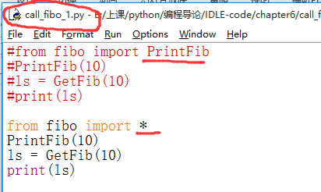
要不要讲call_fibo.py的调用？
是从cmd进去调用。

Slide 33
包（package）
很多个模块（*.py）放在一个文件夹下面，通过一定的方式就构造成为包。
自己做package的方法（自己查？？？）
第三方包的获取与安装

Slide 34
第三方包的获取与安装
有哪些常用的package？
怎样知道python环境下是否有特定的package？
怎样安装？

